Slide 1
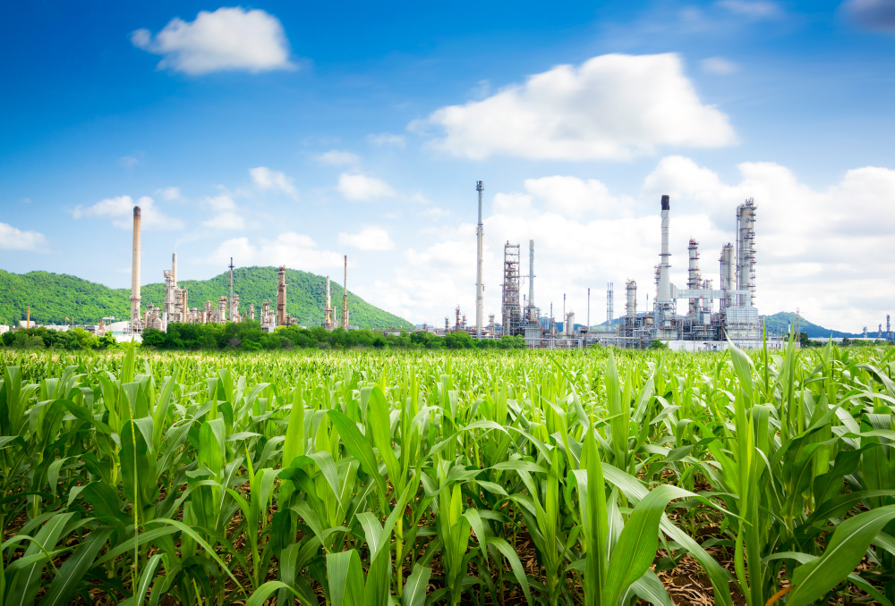
Промышленное производство синтетического моторного топлива по технологии GTL
САНКТ-ПЕТЕРБУРГ
2020

Slide 2
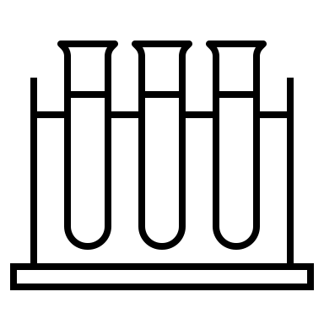
"Зеленые" Технологии
Главная цель развития «зеленых» технологий — снизить негативное воздействие на окружающую среду, например, путем повышения энергоэффективности, сокращения объема потребляемых ресурсов, уменьшения количества отходов и их повторной переработки. Конечным результатом должны стать улучшение качества жизни и здоровья людей. Развитые страны стремятся решать экологические проблемы комплексно, применяя новый подход в экономической политике — переход к «зеленой» экономике через реализацию государственных программ.
Если обратиться к мировой практике, то в мире инвестиции в зеленую экономику растут, а акции компаний, учитывающих экологические риски, показывают более устойчивый рост и стабильность. Заинтересованность и участие государственных институтов стимулируют предпринимателей финансировать в эко-инновации и, как следствие, в «зеленые» технологии не как в разовую акцию, а как в повседневную работу.
Согласно ежегодному отчету британской аналитической компании FTSE Russell за 2018 г., «зеленая» экономика выросла до $4 трлн, или 6% объема всей глобальной экономики, и таким образом сравнялась с сектором добычи полезных ископаемых. По прогнозу, к 2030 г., «зеленая» экономика должна составить до 10% валового мирового продукта.
Одной из таких "зеленых" технологий является GTL-технология по переводу природного газа в жидкое состояние (gas to liquids technologies) для дальнейшего получения дизельного топлива, бензина, авиакеросина и нафты.
Одним из главных аспектов использования GTL-технологий является качество продуктов переработки, так как GTL-синтез лучше, чем очистка. В синтезируемых продуктах намного легче контролировать уровень содержания примесей. Это значит, что они в принципе намного чище, чем нефтепродукты, произведенные традиционным путем. Это может быть актуально для европейских производителей дизельного топлива, которые вынуждены были резко увеличить издержки на его очистку, в связи с введением ограничений на содержание серы и ароматических составляющих топлива. При этом доля поставок сырой нефти с низким содержанием серы на европейский рынок снижается из года в год, и эта динамика продолжится. К тому же, синтетическое дизельное топливо, производимое из сжиженных углеводородов, имеет более высокое цетановое число - около 70, в сравнении с 55 - для топлива, полученного обычным путем.
АО «СИНТЕЗПРОМ»

Slide 3
ПРОДУКЦИЯ технологии GTL
Основными продуктами процесса фазы суспензионной дистилляции компании «Sasol» (Sasol Slurry Phase Distillate Process™) являются дизель, керосин и нафта.
GTL дизель обладает высокими техническими характеристиками и низкими выбросами в атмосферу при почти нулевом содержании серы. GTL дизель можно применять на существующих дизельных двигателях в чистом виде, либо в качестве сырья для смешения. GTL дизель сокращает выбросы загрязняющих веществ до 70% по сравнению со стандартным дизельным топливом на основе сырой нефти, а его более чистое и полное сгорание способствует уменьшению отложений в двигателе. Это, в свою очередь, уменьшает износ двигателя, продлевает срок его службы и увеличивает промежуток между заменой смазочных материалов. GTL дизель также можно смешивать со стандартным дизтопливом, полученным из сырой нефти, что значительно улучшает качество топлива без необходимости дорогостоящего переоборудования НПЗ.
Наша планета нуждается в экологически чистых воздушных перевозках, и GTL керосин предлагает операторам авиалиний безопасный и рентабельный способ снижения выбросов в атмосферу. Синтетическое топливо является отличительной особенностью авиации, однако GTL керосин имеет потенциал превзойти все то, что было достигнуто ранее с точки зрения технических характеристик и выбросов в атмосферу. Таким образом, авиация - один из ценных и устойчивых глобальных рынков реализации потенциала GTL продукции.
GTL нафта, являясь высокопарафинистым продуктом, практически не содержит ароматических углеводородов или серы и, в то же время, содержит незначительное количество металлопримесей. Легкая парафинистая нафта является наиболее эффективным сырьем крекинга этилена. Этилен же является одним из основных структурных элементов нефтехимической промышленности – исходным сырьем для производства различных видов пластмасс – таких, как полиэтилен, полистирол и др.
АО «СИНТЕЗПРОМ»

Slide 4
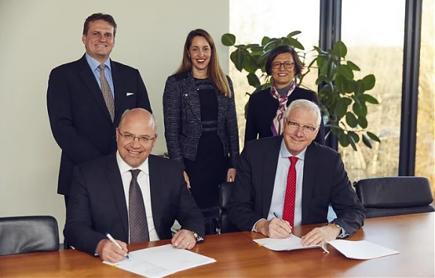
Мировые технологические лидеры
Растущий спрос на эффективное и устойчивое производство энергии и потребительских товаров дает возможность монетизировать газ, богатый метаном (природный, сланцевый или другой), путем преобразования его в транспортное топливо премиум-класса и другие химические вещества с добавленной стоимостью, используя конверсию газа и метод Фишера-Тропша технологии.
Компании Sasol Ltd (Южная Африка) и Haldor Topsoe (Дания), два мировых лидера в области технологии газожидкостной конверсии (ГЖК), заключили в декабре 2019 года соглашение о сотрудничестве для совместного лицензирования технологий GTL для производства дизельного топлива, керосина и нафты из природного газа.
Ранее компании работали вместе над многочисленными проектами и технологиями ГЖК, а технологии Topsoe SynCOR™ и Sasol's Fischer-Tropsch были лицензированы на нескольких предприятиях мирового масштаба. Поэтому стороны приняли решение продолжить взаимодействие, в том числе предлагая своим клиентам решения Topsoe в области гидропроцессов и, в дополнение, – базовый инжиниринг, катализаторы и лицензионное оборудование.
В рамках соглашения о сотрудничестве компании продолжат предлагать эти технологии, а также гидропереработку и водородные технологии компании Topsoe. Это даст клиентам доступ к лицензии, которая охватывает всю производственно-сбытовую цепочку от подачи газа до жидкого топлива.
Уникальное комплексное предложение от Sasol и Topsoe:
Коммерчески проверенные и прибыльные технологии;
Единое лицензирование, охватывающее все основные технологии для всей цепочки создания
стоимости от подачи газа до жидкого топлива;
Поставка базового инжиниринга, катализаторов основных технологий и проприетарного оборудования;
Опыт и знания множества действующих предприятий;
Гарантия на газ на входе / выходе продукта.
Sasol Limited - южноафриканская компания, занимающаяся добычей полезных ископаемых, энергетикой, химией и производством синтетических топлив. В частности, компания владеет технологиями производства дизельного топлива и сжиженного газа на основе процесса Фишера - Тропша.
Haldor Topsoe - одна из ведущих мировых компаний, специализирующихся на производстве катализаторов, предоставлении лицензионных технологий и инжиниринге в нефтепереработке, нефте- и газохимии. Компания располагает проектно-конструкторскими и научно-исследовательскими офисами, производственными предприятиями и подразделениями по продажам и обслуживанию в разных странах мира.
АО «СИНТЕЗПРОМ»

Slide 5
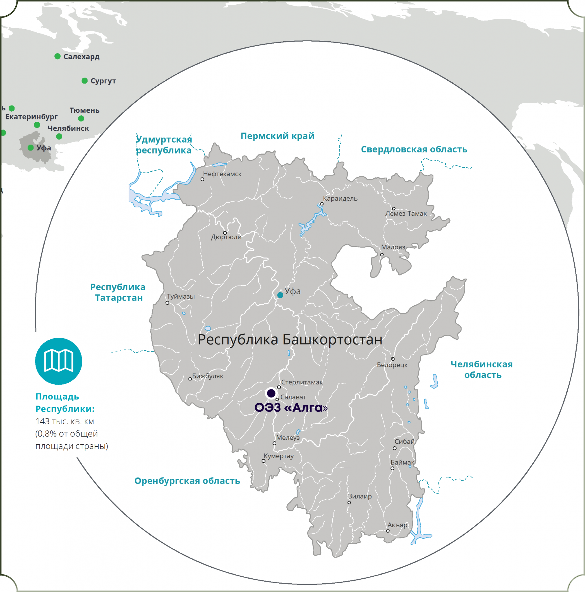
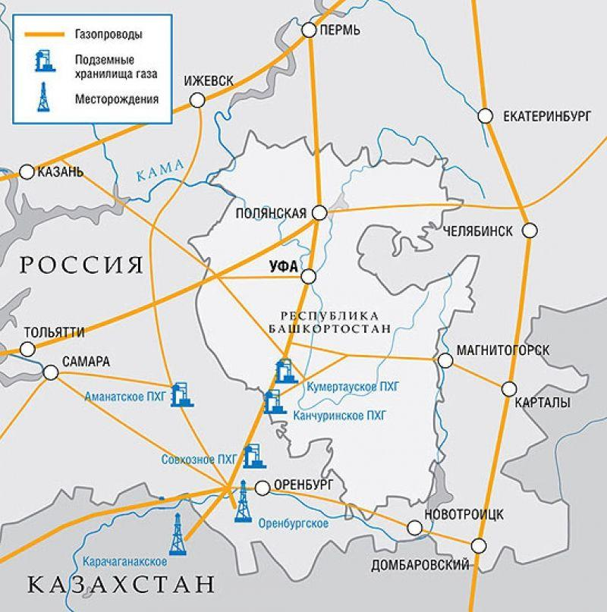
ИНФОРМАЦИЯ О ПРОЕКТЕ
Целью инвестиционного проекта «Промышленное производство синтетического моторного топлива по технологии GTL» является строительство и вывод на производственную мощность современного высокотехнологичного промышленного предприятия - газохимического комплекса (ГХК) по переработке природного газа в синтетическое жидкое топливо (дизельное топливо) и химические продукты.
Проект предполагает создание «с нуля» производственного предприятия полного цикла с момента получения сырья до реализации готовой продукции - синтетического дизельного моторного топлива.
Проектная мощность ГХК составляет 1,5 млн. Тонн СМТ в т.ч. 70% дизельного топлива с учетом переработки 3,6-3,9 млрд. куб. м. природного газа в год.
С учетом :
выгодного расположения Башкортостана на пересечении важнейших трубопроводных магистралей, связывающих европейскую часть страны с Уралом, Сибирью и странами Средней Азии,
наличия необходимой материально-технической инфраструктуры и широкого развития в регионе нефтехимической промышленности,
имеющегося кадрового потенциала – производственного и инженерного персонала,
размещение производства территориально планируется осуществить в Башкортостане, в непосредственной близости от имеющихся производственных предприятий, таких как ООО «Газпром нефтехим Салават» - крупнейший нефтехимический комплекс, в состав которого входят нефтеперерабатывающий и газохимические заводы.
Компания – инициатор проекта будет зарегистрирована в качестве резидента Особой экономической зоны промышленно-производственного типа «Алга», созданной на территориях Ишимбайского и Стерлитимакского районов Республики Башкортостан в соответствии с Постановлением Правительства Российской Федерации от 27 мая 2020 года № 764. В качестве мер поддержки резидентам предоставляется возможность применения ускоренной амортизации и понижающего коэффициента на аренду земельных участков. Особый статус территории ОЭЗ ППТ «Алга» предоставляет всем резидентам налоговые льготы и таможенные преференции, которые гарантированы на государственном уровне.
АО «СИНТЕЗПРОМ»

Slide 6
ИНИЦИАТОР ПРОЕКТА
Проект предусматривает создание новой проектной (SPV - special purpose vehicle, компания специального назначения) компании в форме акционерного общества (АО), уставный капитал которого разделён на определённое число акций между участниками общества. SPV позволяет эффективно управлять бизнес-процессами и финансовыми потоками. Компания специального назначения учреждается инициаторами/бенефициарами проекта и создается для осуществления сделки, а также приобретает права собственности и соответствующие обязательства.
Под проектом подразумевается создание и эксплуатация одного или нескольких производственных комплексов.
Распределение долей в АО между участниками создаваемой компании АО «СИНТЕЗПРОМ» предлагается осуществить следующим образом: Российская сторона - 77%, Инвестиционный фонд – 33%.
При определении долей в Компании принимается во внимание богатый и разносторонний опыт учредителей, топ-менеджмента, инженерно-технического и административно-управленческого персонала обеих компаний, как в бизнесе, так и в производственных и смежных областях, а также следующие инвестиции:
• Со стороны Инвестиционного фонда - инвестирование денежных средств в Проект.
• Со стороны Российской стороны - многолетний опыт работы в топливно-энергетическом и нефтехимическом бизнесе, кадровый и управленческий потенциал.
В рамках определения условий функционирования Проекта предлагается заключение рамочного инвестиционного договора, который документально подтверждает все основные договоренности сторон, в том числе подробности процесса финансирования, права и обязательства каждого из участников Проекта, нюансы структуры управления и варианты решения возникающих вопросов.
При этом процессу инвестирования обязательно должен сопутствовать дополнительный пакет документов, включающий в себя учредительные документы АО, схему финансирования Проекта и механизм получения дивидендов.
АО «СИНТЕЗПРОМ»

Slide 7
ПЛАН-ГРАФИК РЕАЛИЗАЦИИ
Проект «Промышленное производство синтетического моторного топлива по технологии GTL» включает следующие этапы:
Этап 1 – инвестиционный
4 года с момента достижения договоренностей с Инвестором, необходим для подготовки проекта, выполнения строительно-монтажных и пуско-наладочных работ
Этап 2 – ввод в эксплуатацию
1 год с момента запуска, предусматривает ввод производства в эксплуатацию и выход на проектную мощность
Этап 3 – текущая деятельность
предполагает достижение плановых показателей по объему выпуска и реализации продукции
АО «СИНТЕЗПРОМ»

Slide 8
Организация деятельности
1F CORPORATION
ENGINEERING & CONSTRUCTION PHASE OF PROJECT PORTFOLIO
1F ENGINEERING
100% дочерняя компания
1F CONSTRUCTION
100% дочерняя компания
Изыскатели
Консультанты
Эксперты
Проектировщики
Подрядчики
Сервисные компании
Эксперты
Консультанты
Поставщики
80% Российские бенефициары
20% ИНВЕСТ ФОНД
BIM операторы
SINTEZPROM CORPORATION
77% Российские бенефициары
Strategic management
Business Development
Industrial Site
33% ИНВЕСТ ФОНД
Partner development
Industrial site Development
Контроль за оперативной деятельностью
Владельческий контроль
Technology Development
SINTEZPROM URAL
Investors relations
Product development
Government relation
SINTEZPROM NORTH
SINTEZPROM WEST
SINTEZPROM EAST
Financial management
HR management & development
a consortium with someone
Новый опыт и компетенции приобретенные в строительной фазе проекта являются ценным активом, который возможно монетизировать. По этой причине для реализации проекта создается инженерно-строительная корпорация. Также предполагаются внешние заказы от энергетического и нефтегазового сектора экономики.
АО «СИНТЕЗПРОМ»

Slide 9
ДОРОЖНАЯ КАРТА старта ПРОЕКТА
Рассмотрение финансовой модели и предварительное согласование.
Направление инициатору проекта меморандума о намерениях с указанием % доли в SPV, стоимость займа и срок займа.
Получение инициатором проекта на SPV технических условий от ПАО «ГАЗПРОМ».
Одновременное подписание договора займа и договора покупки акций в SPV.
Сторона инвестора назначает своего представителя в совет директоров SPV для поддержания режима полной прозрачности расходов по проекту
Стоимость покупки акций составляет 150 млн.руб. (приблизительно 1,918 млн. $) Оплата в ООО «ПГС365»
6.1. Денежные средства практические в полном объеме будут безвозмездно переданы в SPV компанию для начала текущей деятельности по проекту. Данная сумма составляет 125 млн.руб. (приблизительно 1,599 млн. $) ;
6.2. 6% tax USNO mode = 9 млн.руб. (приблизительно 0,115 млн. $) будут перечислены государству;
6.3. 16 млн.руб. (приблизительно 0,205 млн. $) PGS365 LLC израсходует на своей стороне в интересах проекта без отчета или с частичным отчетом.
После покупки акций в SPV инвестор обязан приступить к выполнению обязательств по договору займа.
Сторона инициатора проекта формирует команду реализации проекта, выполняет прочие организационные работы для обеспечения функционирования SPV компании.
Формируется план проекта и стороны приступают к его реализации.
АО «СИНТЕЗПРОМ»

Slide 10
Специальные условия
Реализация проекта осуществляется только на условиях выполнения строительной фазы проекта вновь созданным EPC подрядчиком.
Инициаторы проекта укомплектуют команды EPC подрядчика топ-менеджерами и инженерными кадрами.
Все требуемые документы для разрешения и осуществления проектирования и строительства оформляются на данную корпорацию..
Одновременное подписание договора займа и договора покупки акций в SPV и покупки акций в EPC подрядчике.
Сторона инвестора назначает своего представителя в совет директоров EPC contractor для поддержания режима полной прозрачности расходов по проекту
Стоимость покупки акций составляет 80 млн.руб. (приблизительно 1,000 млн. $) Оплата в PGS365 LLC
6.1. Денежные средства практические в полном объеме будут безвозмездно переданы в SPV компанию для начала текущей деятельности по проекту. Данная сумма составляет 60 млн.руб. (приблизительно 0,750 млн. $) ;
6.2. 6% tax USNO mode = 4,8 млн.руб. (приблизительно 0,06 млн. $) будут перечислены государству;
6.3. 15,2 млн.руб. (приблизительно 0,190 млн. $) PGS365 LLC израсходует на своей стороне в интересах проекта без отчета или с частичным отчетом.
Кроме проектирования и строительства, для EPC подрядчика формируется параметр опыт для участия в конкурсных процедурах аналогичных проектов.
Сторона инициатора проекта формирует команду реализации проекта, выполняет прочие организационные работы для обеспечения функционирования SPV компании.
Формируется план проекта и стороны приступают к его реализации.
АО «СИНТЕЗПРОМ»

Slide 11
инвестиции
В рамках приведенных в финансово-экономической модели Проекта расчетов, необходимая сумма инвестиций составляет 308 361 624 772 руб., в том числе на следующие виды расходов:
Показатель / Объем инвестиций | ИТОГО, руб.
Предпроектные и проектные работы | 29 600 000 000
Строительно-монтажные работы | 79 920 000 000
Стоимость оборудования, монтажа и пусконаладки | 186 480 000 000
Административно-управленческие расходы | 7 234 444 800
Представительские на этапе строительства | 570 111 625
Прочие и непредвиденные расходы | 4 557 068 346
Всего инвестиционные расходы | 308 361 624 772
Финансирование осуществляется за счет займа Инвестиционного фонда. Предполагаемые условия финансирования со стороны Фонда:
Наименование | Показатель
Срок, лет | 30
Вид финансирования | Займ
Процент по займу | 0,5 % годовых
АО «СИНТЕЗПРОМ»

Slide 12
Инвестиционное предложение
Финансовые показатели | Итого, руб.
Свободный денежный поток | 736 528 834 544
Ставка дисконтирования (WACC), % год | 6,5%
Чистый дисконтированный доход (NPV) | 334 582 599 556
Внутренняя норма доходности (IRR) | 7,1%
Простой срок окупаемости проекта, лет | 16
Реализация Проекта «Промышленное производство синтетического моторного топлива по технологии GTL» является перспективным направлением, соответствующим запросам и тенденциям топливного рынка Российской Федерации и обеспечивающим высокий уровень рентабельности.
Обладая явными конкурентными преимуществами имеет возможность стать успешным и перспективным проектом российской и мировой нефтехимической отрасли.
С учетом вышеизложенного, предлагаем Вам принять участие в Проекте, стать его деловым партнером и стратегическим инвестором.
АО «СИНТЕЗПРОМ»

Slide 13
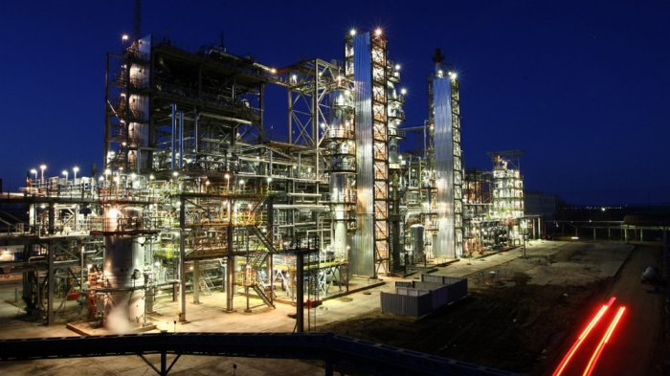
НАДЕЕМСЯ НА ВЗАИМОВЫГОДНОЕ СОТРУДНИЧЕСТВО
и БУДЕМ РАДЫ ОТВЕТИТЬ НА ВАШИ ВОПРОСЫ
Генеральный директор дамир бахтияров
+79273575755
www.sintezprom.com
E-mail: alexeyshafikov@outlook.com
РФ, город , ул.уфа, улицы степана злобина, 31/6

